Slide 1



Slide 2
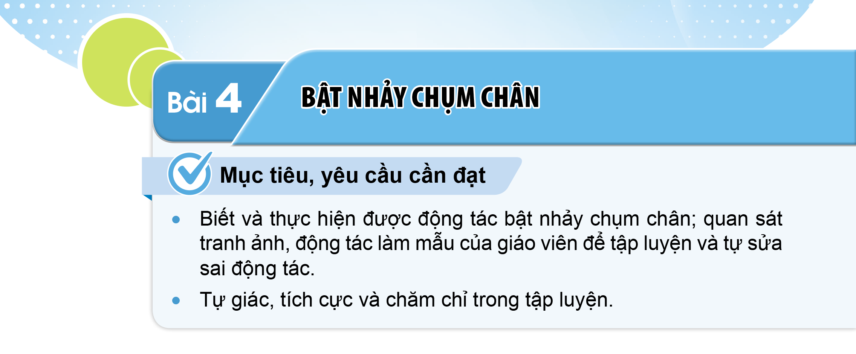


Slide 3


Slide 4


Slide 5
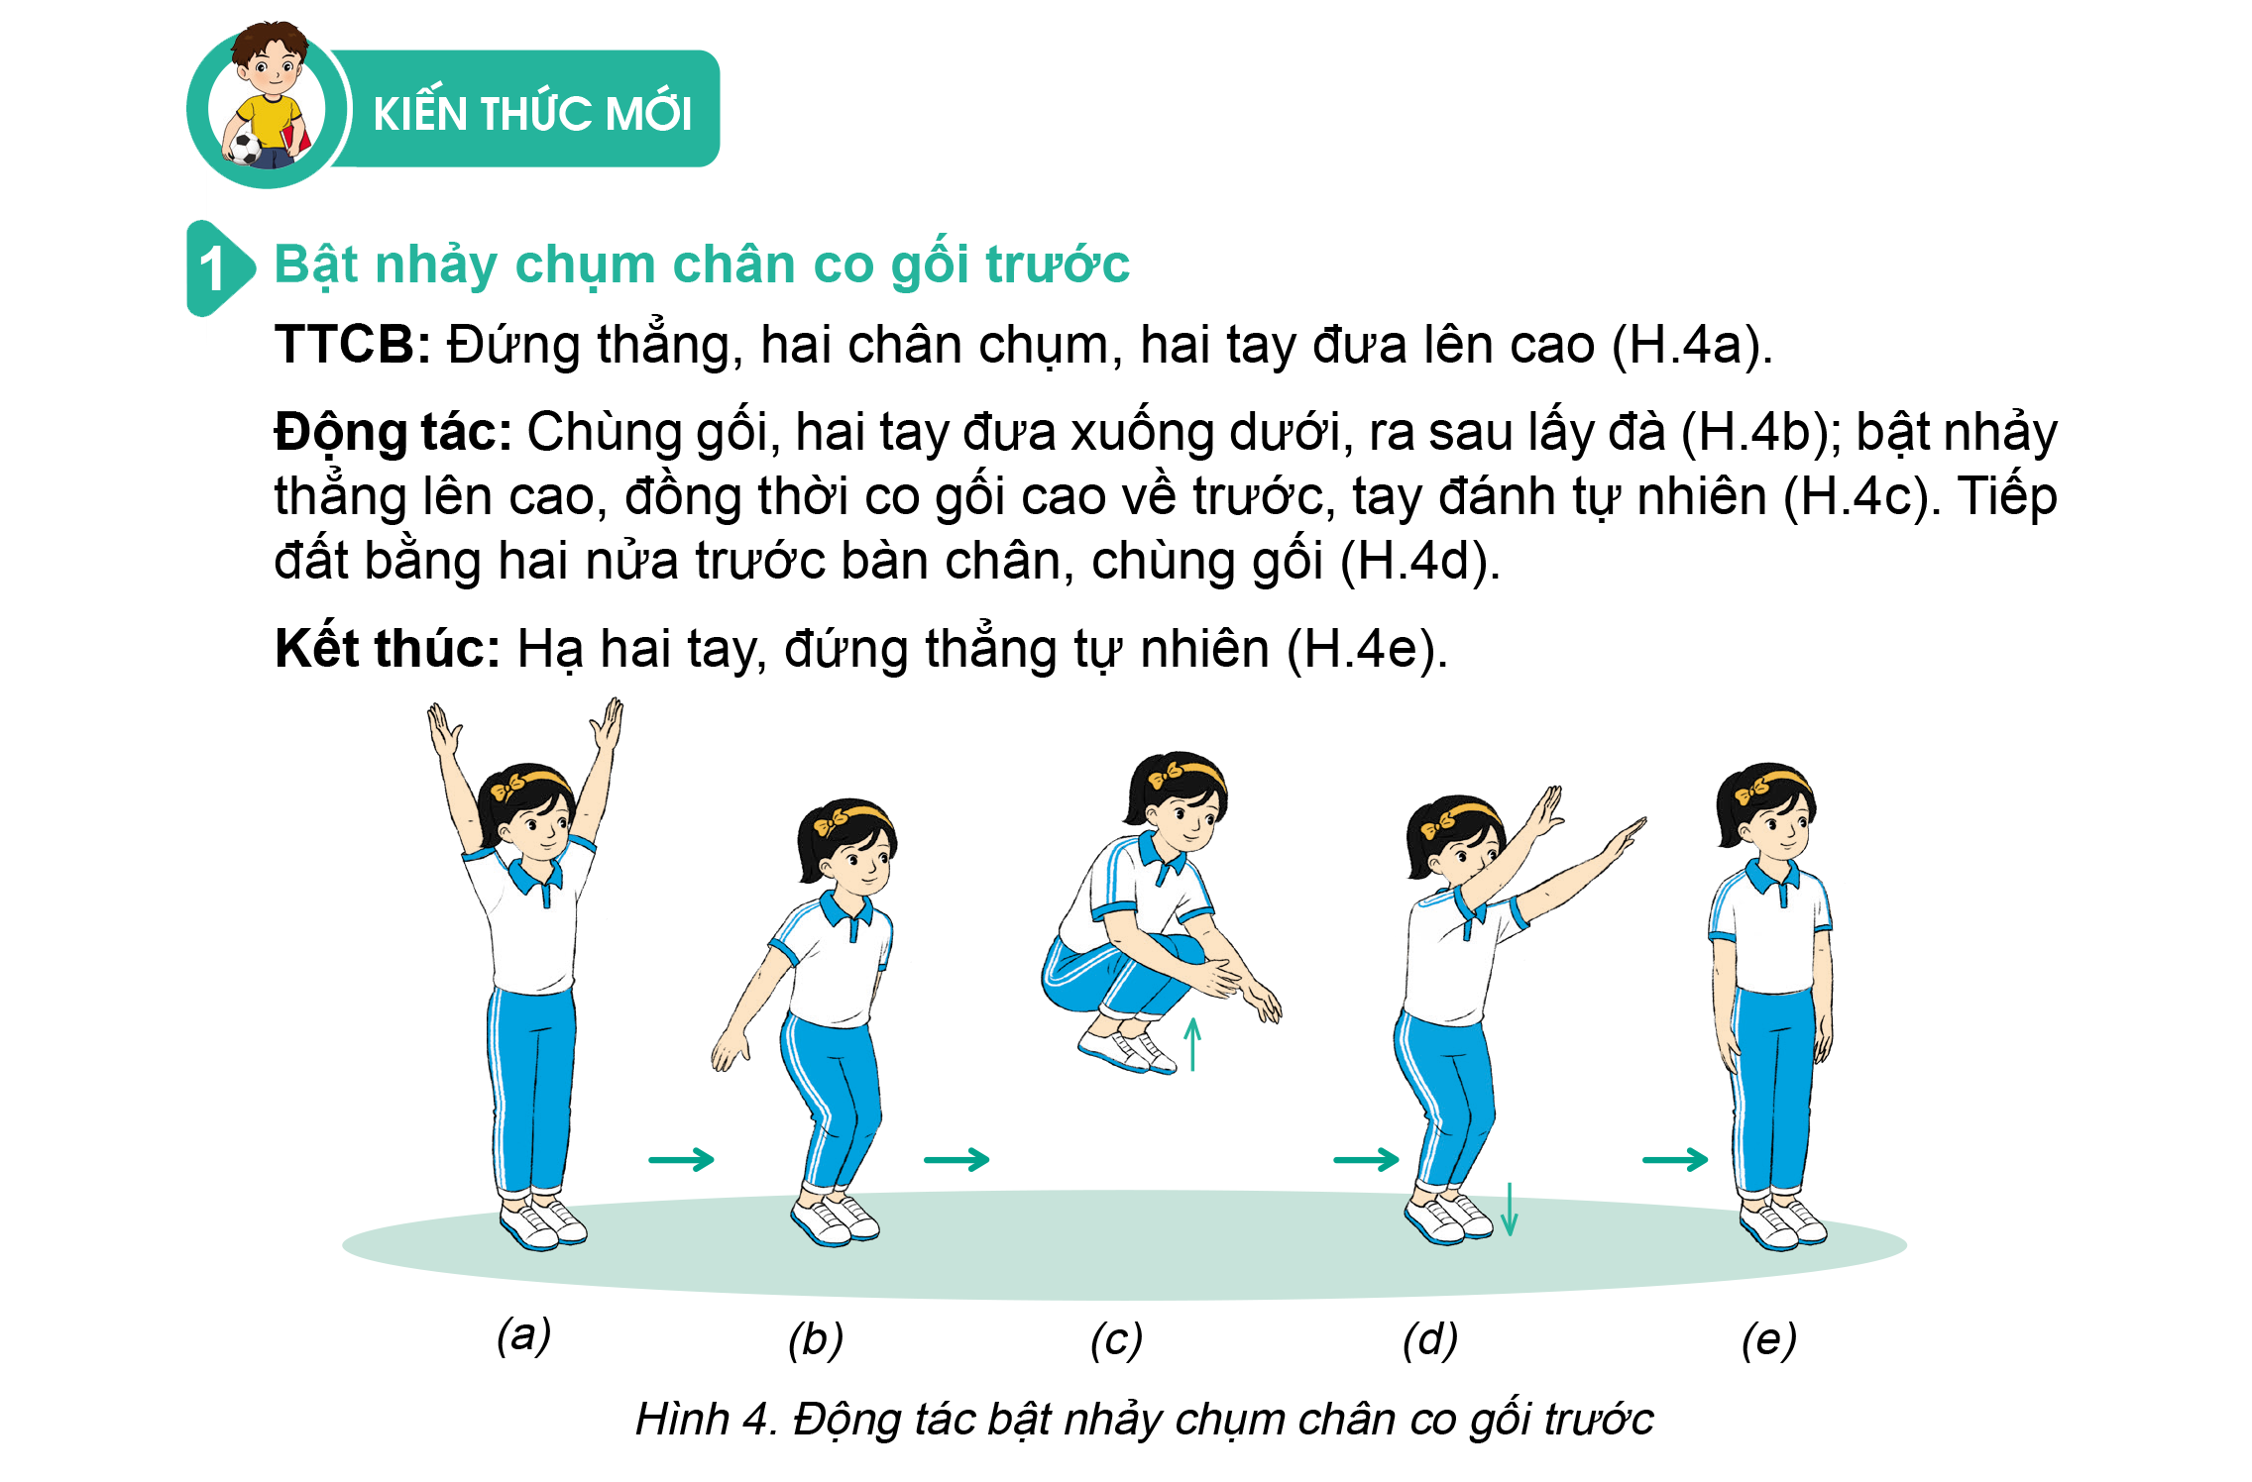
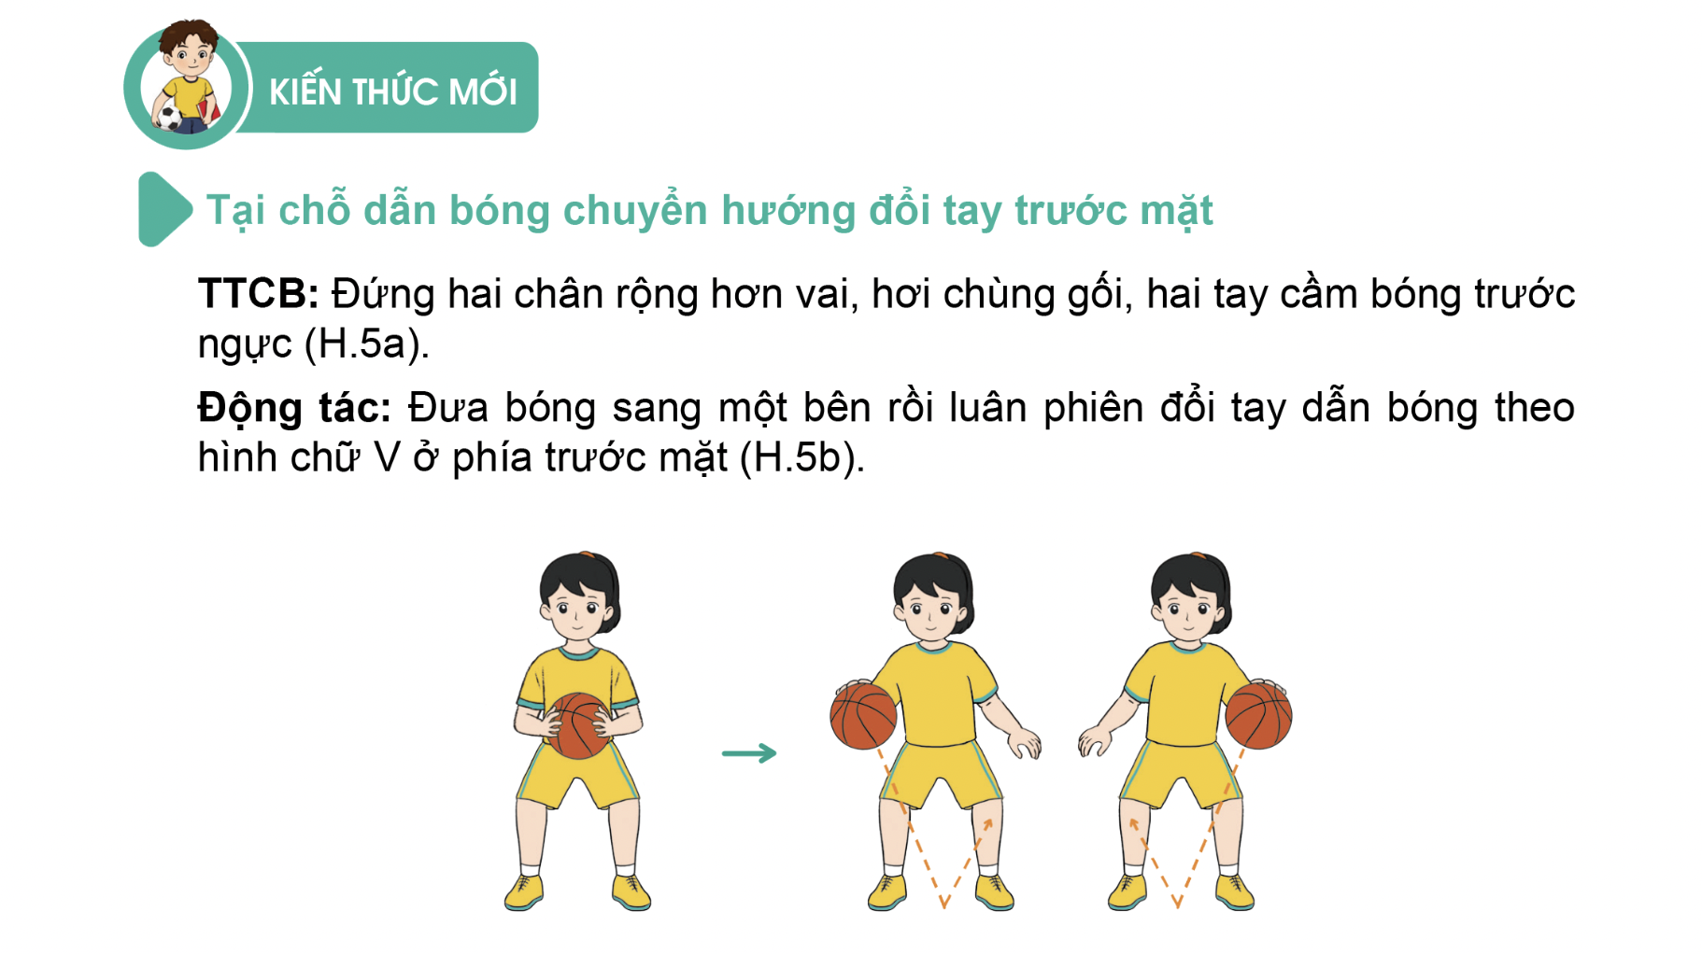

Slide 6

Trò chơi:

Slide 7


Slide 8


